Slide 1
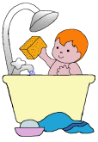
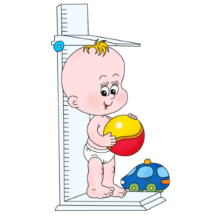
«Основы здоровья»
Цель: Дать детям представления о том, что здоровье необходимо беречь и укреплять. Для этого нужно: соблюдать режим, правильно питаться, чистить зубы, умываться и причесываться, принимать душ, регулярно стричь ногти и волосы, следить за осанкой, держать спину ровно, ежедневно гулять на свежем воздухе, заниматься спортом и делать зарядку, проветривать комнату, читать и писать при свете, закаляться и высыпаться.

